Slide 1
웹페이지 구축을 위한
Javascript
301.자바스크립트 시작하기
이호진

Slide 2





01[HTML+CSS+ JAVASCRIPT]
처음 만나는 자바스크립트

Slide 3
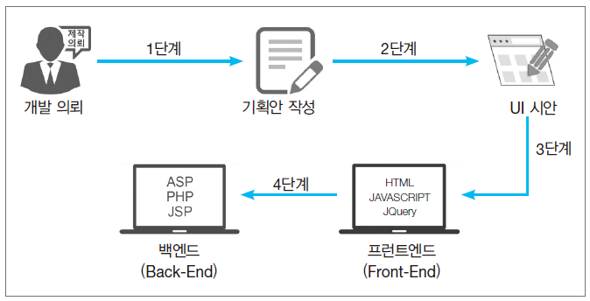
프런트엔드 개발의 이해

Slide 4
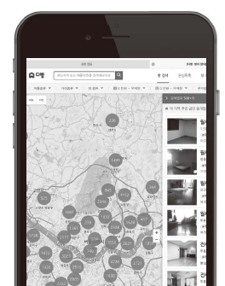
자바스크립트로 할 수 있는 것(1)
Geolocation을 이용한 부동산 정보 앱
(https://www.dabangapp.com/)

Slide 5
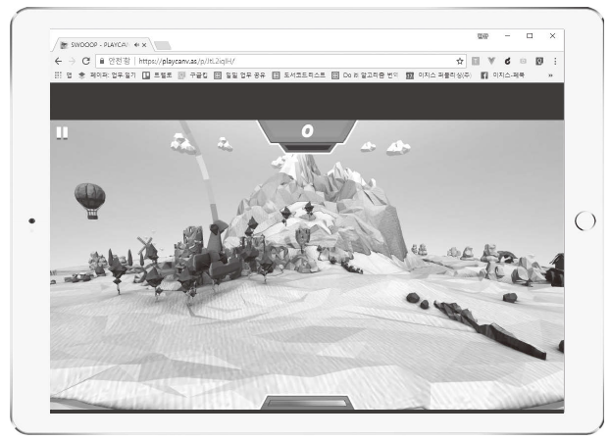
자바스크립트로 할 수 있는 것(2)
HTML5 Canvas를 이용한 게임 앱
(http://swoop.playcanvas.com/)

Slide 6
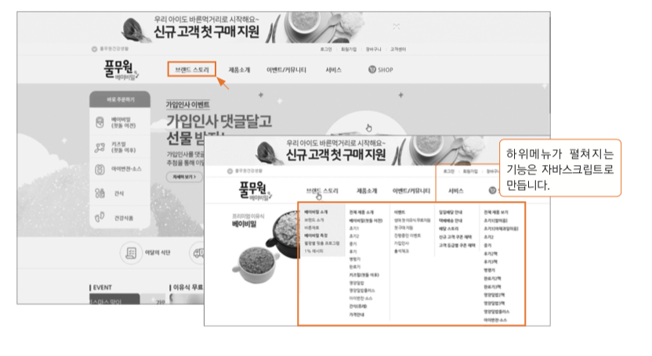
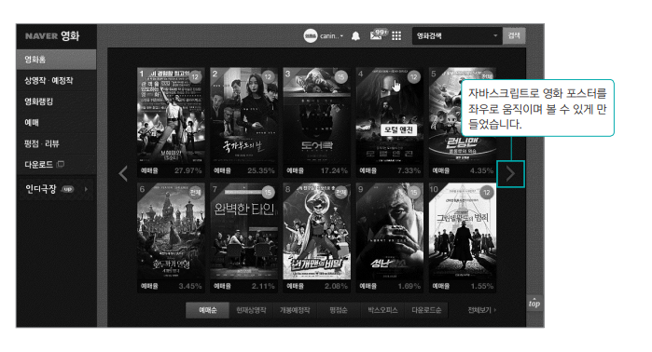
자바스크립트로 무엇을 할 수 있을까?
웹 사이트를 동적으로 만들 수 있다.

Slide 7
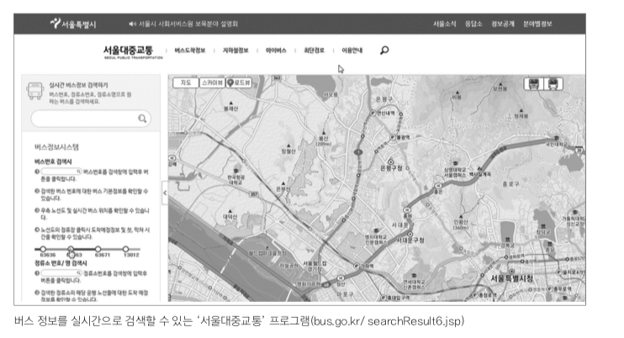
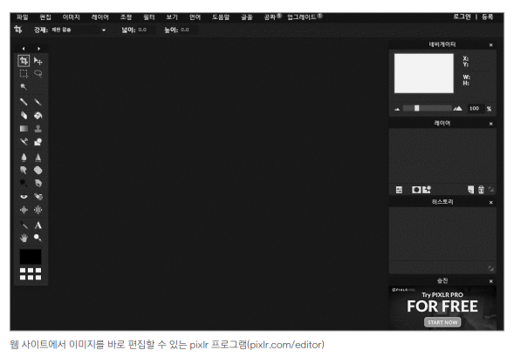
자바스크립트로 무엇을 할 수 있을까?
웹 브라우저에서 실행되는 프로그램을 만들 수 있다.

Slide 8
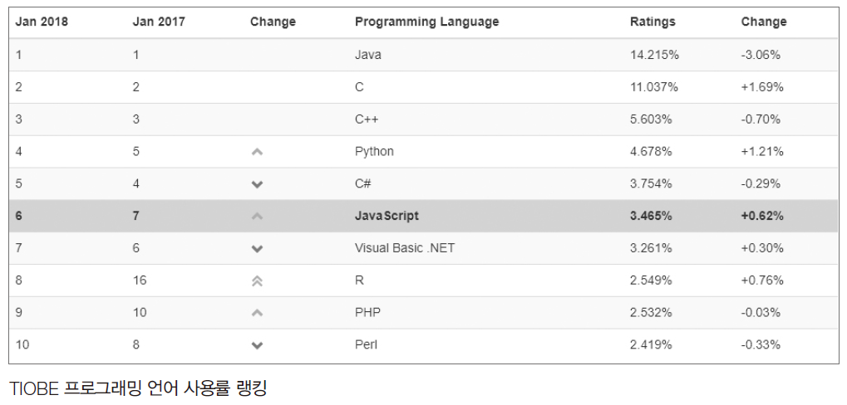
자바스크립트의 인기
TIOBE 프로그래밍 언어 사용률 순위
(https://www.tiobe.com/tiobe-index/)

Slide 9
자바스크립트의 활용(1)
자바스크립트(JavaScript)는 웹 브라우저에서 사용하는 프로그래밍 언어
자바스크립트로 할 수 있는 것들
웹 클라이언트 애플리케이션 개발
초기의 웹은 변하지 않는 정적인 글자로 이뤄진 커다란 책 → 자바스크립트가 나오며 웹 문서의 내용을 동적으로 바꾸거나 사용자의 마우스 클릭과 같은 이벤트 처리가 가능
웹 서버 애플리케이션 개발
기존 웹 개발에는 2 가지 이상의 프로그래밍 언어가 필요
웹 클라이언트 애플리케이션을 자바스크립트로 개발하고, 웹 서버 애플리케이션은 C#, 자바(Java), 루비(Ruby), 파이썬(Python) 등
2009년에 Node.js가 등장하면서 자바스크립트만으로 웹 서버 애플리케이션 개발이 가능해짐
Node.js의 장단점
웹 서버 애플리케이션을 개발할 때 꼭 필요한 간단한 모듈만 제공하므로 데이터 처리와 예외 처리 등이 조금 복잡
빠른 속도로 서버 구매 비용과 유지 비용이 1/10 수준

Slide 10
자바스크립트의 활용(2)
자바스크립트로 할 수 있는 것들
모바일 애플리케이션 개발
페이스북의 리액트 네이티브(React Native) : 자바스크립트만으로 모든 운영체제에서 빠르게 작동하는 네이티브 애플리케이션 작성 가능
안드로이드폰은 자바/코틀린(Kotlin), 아이폰은 스위프트(Swift) 프로그래밍 언어로 개발
데스크톱 애플리케이션 개발
NW.js(‘노드웹킷 제이에스’)
깃허브(GitHub)에서 자바스크립트 개발 전용 텍스트 에디터인 아톰(Atom) 배포: 일렉트론
일렉트론으로 개발된 애플리케이션: 마이크로소프트의 비주얼 스튜디오 코드(Visual Studio Code), 디스코드 (Discord) 클라이언트, 깃허브 데스크톱 클라이언트, 워드프레스(Wordpress) 데스크톱 클라이언트, 몽고디비 (MongoDB), 데이터 관리 도구 컴파스(Compass) 등
데이터베이스 관리
MongoDB: 데이터베이스 관리에 자바스크립트를 활용하는 대표적인 NoSQL 데이터베이스

Slide 11
자바스크립트의 활용(3)
자바스크립트의 종류
1990년대 중반부터 자바스크립트가 많은 곳에서 사용되자 유럽컴퓨터제조협회(ECMA)는 자바스크립트를 ECMAScript라는 이름으로 표준화
2000년대 중반부터 자바스크립트가 많은 곳에서 널리 사용되며, 자바스크립트의 문법이 급속도로 발전
ECMAScript 6부터는 발표 연도를 사용해서 ECMAScript 2015와 같이 버전을 부르는 경우가 일반적

Slide 12
모바일 애플리케이션의 종류
네이티브 앱: 제조사가 추천하는 프로그래밍 언어를 사용 해서 만들어진 애플리케이션
아이폰: 오브젝티브-C(Objective-C)
안드로이드폰: 자바(Java) 프로그래밍
모바일 웹 앱
웹사이트 화면을 애플리케이션으로 감싸기만 해서 보여줌
하이브리드 앱
스마트폰의 기능과 웹 페이지를 연결할 수 있는 층을 설치해서 웹사이트가 스마트폰의 기능을 활용
쿠팡, 위메프 등의 쇼핑 애플리케이션
리액트 네이티브
하나의 프로그램을 만들어서 여러 프로그램으로 만들어주는 엔진 또는 프레임워크
페이스북, 인스타그램, 핀터레스트, 디스코드, 스카이프 등

Slide 13
모바일 애플리케이션의 종류
3가지 키워드로 정리하는 핵심 포인트
자바스크립트란 웹 브라우저에서 작동하는 프로그래밍 언어
ECMAScript란 유럽컴퓨터제조협회에서 표준화한 자바스크립트의 공식 명칭
웹 애플리케이션이란 기존의 웹 페이지보다 많은 기능을 구현한 웹 페이지

Slide 14
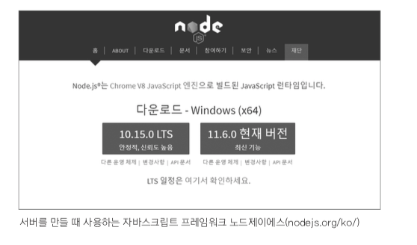
자바스크립트로 무엇을 할 수 있을까?
서버를 구성하고 서버용 프로그램을 만들 수 있다.
과거에는 서버용으로 PHP나 ASP.NET, 자바 같은 별도의 언어를 사용했지만, 이제는 자바스크립트만 알고 있으면 서버 프로그래밍도 가능

Slide 15
자바스크립트의 특징
모든 웹 브라우저에서 작동한다.
웹 브라우저에서 실행 결과를 즉시 확인할 수 있다.
풀스택 웹 개발 뿐 아니라 다양한 용도의 프로그램을 만들 수 있다
다양한 자바스크립트 공개 API를 사용할 수 있다
다양한 라이브러리와 프레임워크를 사용할 수 있다
프레임워크에서 기본으로 제공하는 소스를 수정하거나 추가하는 방법으로 웹 프로그램을 만들 수 있게 미리 준비한 일종의 틀

Slide 16
02[HTML+CSS+ JAVASCRIPT]
자바스크립트 특징

Slide 17
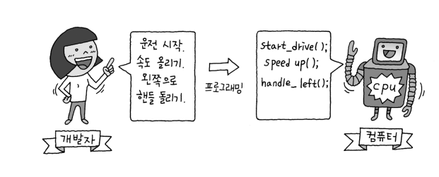
프로그래밍이란?
컴퓨터가 똑똑한 이유는 컴퓨터 안에 담겨 있는 프로그램 덕분
프로그래밍 : 사람이 원하는대로 컴퓨터가 작동할 수 있도록 컴퓨터 언어로 명령어를 나열하는 행위

Slide 18
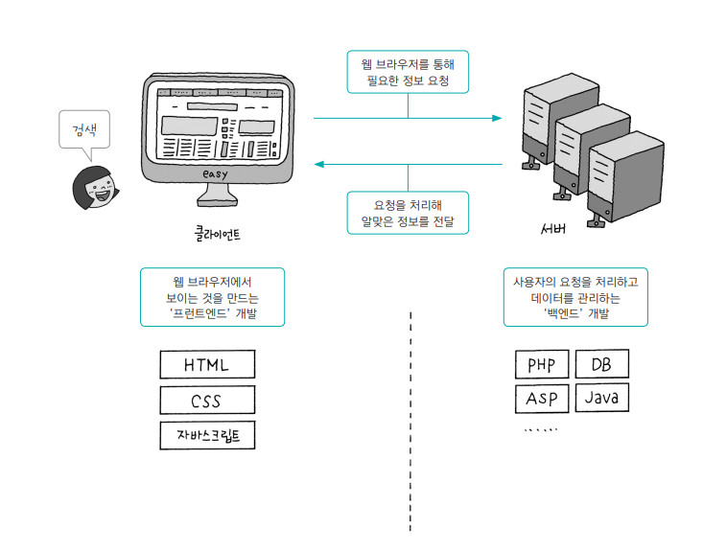
웹 프로그래밍이란?
웹 프로그래밍 : ‘웹 브라우저’를 동작시키는 프로그램을 작성하는 것
백엔드 (back-end) 프로그래밍 : 서버에서 데이터 관리를 프로그래밍
프런트엔드(front-end) 프로그래밍: 서버에서 받아온 정보를 웹 브라우저에 어떻게 표시할 것인지 프로그래밍

Slide 19




자바스크립트
자바스크립트
자바스크립트 실행
웹 페이지에
좀 더 동적인 효과를 추가하기 위해 사용하는 프로그래밍 언어
[이미지] 코딩하기 http://www.imagetoday.co.kr

Slide 20


자바스크립트 기초
자바스크립트 실행
자바스크립트를 사용하면 웹 브라우저 창 뿐만 아니라 웹 문서에 삽입한 이미지나 표, 텍스트 등을 원하는 대로 조절이 가능하다.
예를 들어, 메인 메뉴 위로 마우스 커서를 가져갈 때 보이지않던 서브 메뉴가 나타난다든지, 이미지 위로 마우스 커서를 올려놓으면 다른 이미지로 바뀌는 효과를 많이 사용한다. 또한, 이미지나 텍스트, 링크 등의 동작을 제어하는 모든 작업들이 자바스크립트를 통해 이루어진다.
이외에도 자바스크립트를 사용하면 사용자 컴퓨터에 있는 자료를 보여줄 수도 있고, 서버 상에서 돌아가는 자바스크립트를 작성하면 서버 데이터베이스(회원 정보나 게시판 등)에 있는 자료를 가져와 브라우저 화면에 보여줄 수도 있다.

Slide 21
자바스크립트의 특징
모든 웹 브라우저에서 작동한다.
웹 브라우저에서 실행 결과를 즉시 확인할 수 있다.
풀스택 웹 개발 뿐 아니라 다양한 용도의 프로그램을 만들 수 있다
다양한 자바스크립트 공개 API를 사용할 수 있다
다양한 라이브러리와 프레임워크를 사용할 수 있다
기본으로 제공하는 소스를 수정하거나 추가하는 방법으로 웹 프로그램을 만들 수 있게 미리 준비되어 있는 환경

Slide 22
자바스크립트와 자바는 다른 언어
붕어빵에 붕어 없고,
햄스터에 햄이 없다!!
라이브스크립트
초기에 가장 대중화됐던 ‘넷스케이프’ 브라우저에서 웹 문서를 좀더 동적으로 만들기 위해 개발한 언어 (무려 10일만에!)
자바스크립트
라이브스크립트가 선 마이크로시스템즈로 넘어가면서 새로 붙인 이름. 당시에 ‘자바’가 인기있는 언어였기 때문에, 좀더 친숙하게 보이도록.

Slide 23
자바스크립트와 ECMAScript
경쟁
초기 자바스크립트
JScript(마이크로소프트)
브라우저 상의 스크립트 기술 표준 규격을 제정해 달라고, ECMA에 ‘자바스크립트’를 제출
ECMAScript는 자바스크립트를 기반으로 표준화된 스크립트 언어
자바스크립트는 ECMAScript 표준 사양을 따르는 가장 유명한 언어 (자바스크립트 외에도 여러 스크립트 언어가 있음)
ECMA에서 자바스크립트를 기반으로 표준 채택
공식명칭: ECMAScript

Slide 24
왜 ES6를 이야기할까
1997년에 ECMAScript 초판이 채택된 후 ‘ES2’와 ‘ES3’처럼 ES 뒤에 판 번호를 붙여서 구별
이후 ‘ECMAScript 2015’처럼 연도를 붙인 것을 공식적인 이름으로 결정
기존의 자바스크립트는 단순히 웹 브라우저의 동적인 효과를 위해 개발된 언어였고 아주 단기간에 개발된 언어였기 때문에 활용 범위가 좁았음
HTML5가 등장할 즈음 웹 개발에 새로운 변화가 찾아왔고, 모든 브라우저에서 지원하는 자바스크립트를 확장시켜야 할 필요성이 생김 → 이 변화를 수용해서 나온 것이 ES6(ES 2015)
ES6 이후부터 일반적인 개발 언어처럼 복잡한 개념이 추가되었는데, 기존 자바스크립트를 확장한 것이기 때문에 옛날 개념들을 하나씩 버리면서 새로운 개념들로 교체해 나가는 중.
ECMAScript는 1년마다 업데이트되고 있음.

Slide 25
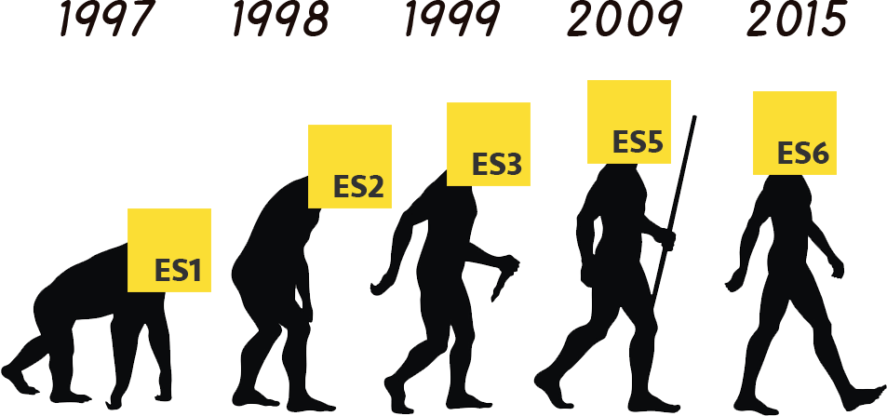

Slide 26
02[HTML+CSS+ JAVASCRIPT]
웹개발과 자바스크립트

Slide 27
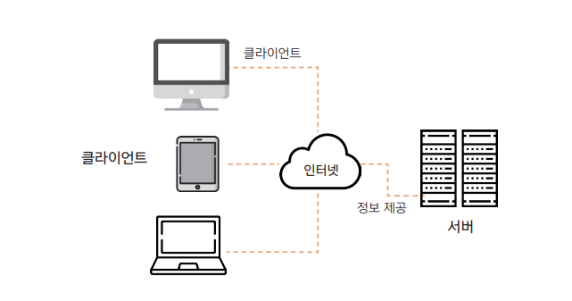
클라이언트와 서버
사이트가 동작하는 것은, 서버 컴퓨터와 클라이언트 컴퓨터 간에 정보를 주고받으면서 그 결과를 사용자에게 보여 주는 것
(예) 사용자가 쇼핑몰에서 상품 정보를 보려면
클라이언트 컴퓨터에서 서버 컴퓨터로 관련 정보 요청
서버에서는 해당 상품 정보를 찾아서 클라이언트 컴퓨터로 보내 줌

Slide 28











자바스크립트 기초
자바스크립트 실행
참고: 서버와 클라이언트
서버
server
항상 인터넷에 연결되어 있어 다른 컴퓨터에서 이 컴퓨터에 저장된 인터넷 정보를 이용할 수 있도록 해 주는 컴퓨터
클라이언트
client
서버 컴퓨터에 접속하여 웹 문서를 열어보는 컴퓨터 or 웹 브라우저
웹페이지에서 동적인 효과를 잘 살린 사이트들을 볼 수 있는데 이런 사이트들은 HTML과 CSS(스타일시트), 그리고 자바스크립트를 함께 이용한 것이다.
[이미지] 코딩하기 http://www.imagetoday.co.kr

Slide 29









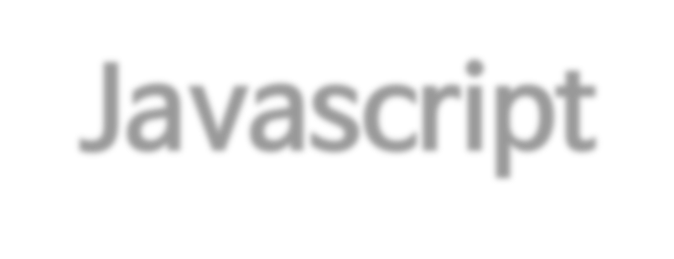




자바스크립트 기초
자바스크립트의 탄생
라이브스크립트 (LiveScript)
넷스케이프(Netscape)사 라이브스크립트(LiveScript)
자바스크립트(Javascript)
1995년에 선 마이크로시스템즈(Sun Microsoftsystems)사 라이브스크립트 개발권을 넘겨받음
[이미지] https://m.blog.naver.com/jysaa5/221785831425, https://fullstackfeed.com/react-and-livescript-love/ https://upload.wikimedia.org/wikipedia/commons/thumb/8/8b/Sun-Logo.svg/1200px-Sun-Logo.svg.png https://www.ciospain.es/archivos/201401/java.jpg

Slide 30



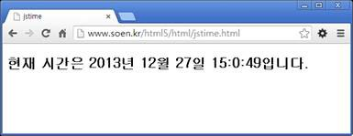

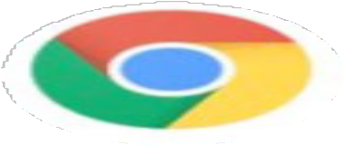








자바스크립트 기초
3. 자바스크립트의 실행
HTML이나 CSS는 웹 브라우저가 한 줄씩 읽으면서 그대로 화면에 표시하지만, 자바스크립트 코드는 웹 브라우저가 직접 이해할 수 없다. 대신 브라우저 안에 포함된 ‘스크립트 인터프리터’라는 곳에서 자바스크립트 소스를 해석한 후에
웹 브라우저에게 그 결과를 보여주라고 명령한다. 그러므로 브라우저에서 자바스크립트를 지원하느냐 안 하느냐 하는 것은 ‘브라우저 안에 스크립트 인터프리터가 있느냐 없느냐’와 같은 뜻이 된다.
자바스크립트 인터프리터
(JavaScript interpreter)
[이미지 & 어문] 교수자 자체제작

Slide 31
웹 문서에서 스크립트 작성하기
자바스크립트 처리기는 웹 브라우저 안에 포함되어 있기 때문에 자바스크립트 소스는 웹 문서에 작성하면 웹 브라우저가 해석함.
자바스크립트 소스는 웹 문서 안에 직접 작성할 수도 있고,
자바스크립트 소스만 따로 파일로 저장해서 서로 연결해서 사용할 수도 있다.

Slide 32
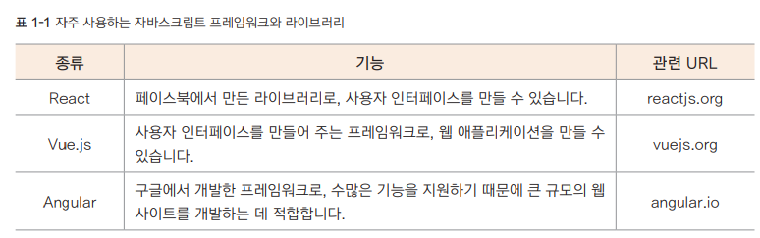
프런트엔드 개발과 자바스크립트
프런트엔드(front-end)란, 앞(front)에 있어서 사용자에게 보이는 부분을 가리킴
웹 사이트나 애 플리케이션에서 내용을 작성하고 화면을 디자인하는 것부터 사용자의 동작에 반응해서 결과를 만드는 것들이 모두 프런트엔드 개발의 역할
최근 의 웹 사이트는 사용자와 실시간으로 정보를 주고받으면서 애플리케이션처럼 동작하기 때문에 그만큼 프런트엔드 개발이 중요함
프런트엔드 개발에서 자바스크립트의 기능도 함께 강력해지고 있음 → 프레임워크와 라이브러리가 많이 등장

Slide 33
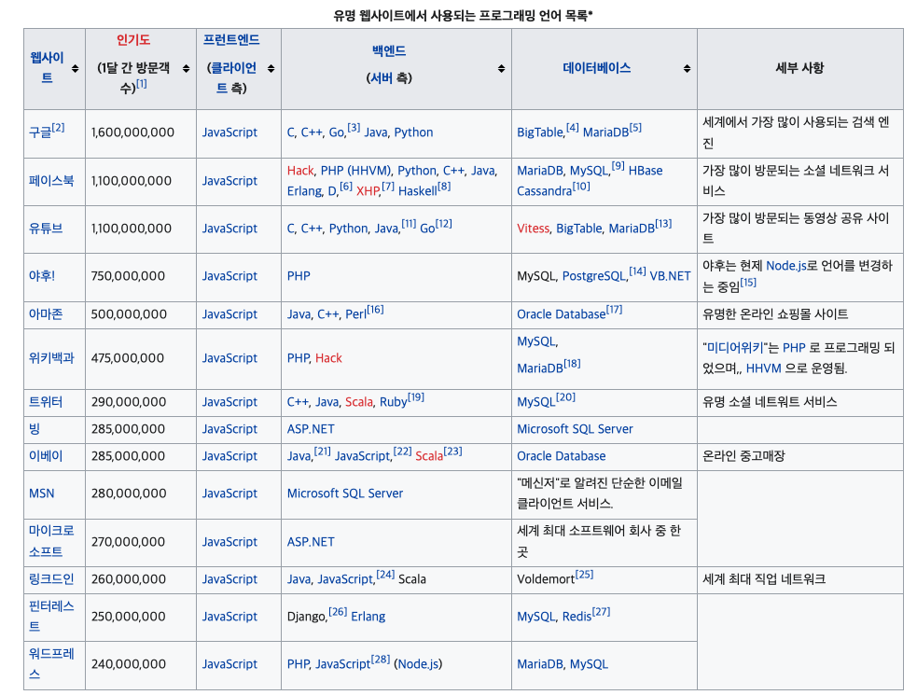
유명한 웹 사이트에서 사용되는 언어들
위키피디아

Slide 34
콘솔창에서 자바스크립트 사용하기
웹 브라우저에는 자바스크립트 소스를 실행할 수 있는 자바스크립트 엔진이 포함되어 있어서 웹 브라우저의 콘솔 창을 통해 간단한 자바스크립트 소스를 실행해 볼 수 있다.
웹 브라우저 주소 표시줄에 about:blank 입력해서 빈 화면 표시
웹 개발자 도구 창에서 [콘솔] 선택 (윈도우 [Ctrl]+[Shift]+[J] , 맥 [Option]+[Comman]+[J] 단축키 주로 사용)
10 + 20 입력
console.log(“안녕하세요?”) 입력

Slide 35
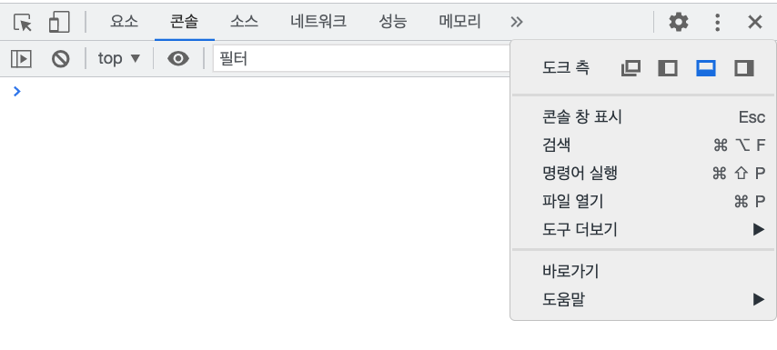
콘솔 창을 브라우저 창의 왼쪽이나 오른쪽으로 옮길 수도 있고, 따로 열어놓을 수도 있습니다.
편한 방법을 선택하세요.

